Slide 1
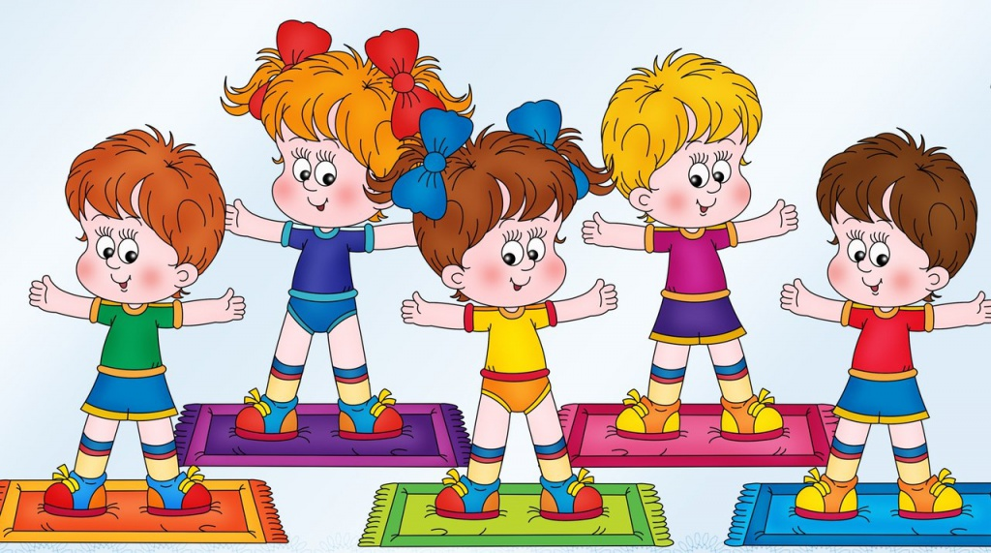
Физкультура в детском саду

Slide 2
Цель ФВ – достижение физического совершенства.
формирование у детей основ здорового образа жизни.

Slide 3
Задачи
- оптимальное развитие физических качеств (их перенос на любую двигательную деятельность);
- укрепление и сохранение здоровья (основное условие полноценной жизни, на базе которого достигается высокий уровень развития физических качеств), закаливание организма;
- совершенствование телосложения и гармонического развитие физиологических функций (коррекция недостатков телосложения, осанки, развитие мышечной массы);
- сохранение высокого уровня физической работоспособности (сохранение высокого уровня физических способностей).

Slide 4
Образовательные (в результате обучения движениям формируются двигательные умения и навыки):
- формирование жизненно важных умений и навыков (плавание, бег, ходьба);
- формирование спортивных умений и навыков (косвенная прикладность);
- приобретение базовых знаний.
Общепедагогические – формирование личности человека (развитие нравственных качеств; интеллекта; психомоторной функции; формирование этических и эстетических качеств).

Slide 5
Физкультура в детском саду – это…
Обязательные:
Утренняя гимнастика
Занятия
Игр подвижные и малоподвижные
Физминутки и паузы
Дополнительные:
Кружки
Секции
Праздники, соревнования и пр.

Slide 6
основывается на следующих дидактических принципах: соз-нательности и активности (детей и взрослых), наглядности (наглядные приемы: показ упражнений, исполь-зование наглядных пособий, имитации, зрительных, звуковых ориентиров и др.), доступности и индивидуализации, систематичности, прогрессирования.

Slide 7
В процессе обучения и воспитания следует придерживаться правил: от известного к неизвестному, от простого к более сложному, от освоенного к неосвоенному. Индивидуальный подход, необходим при решении всех задач физического воспитания. При выполнении общих программных требований индивидуальный подход выражается в дифференцировании заданий, норм нагрузок и способов их регулирования, а также приемов педагогического воздействия.

Slide 8
Структура и содержание физкультурного занятия
Физические упражнения в занятии располагаются в определенном порядке, который обусловлен физиоло-гическими и психологическими закономерностями работоспособности организма.
Три части занятия: вводная, основная, заключительная

Slide 9
Виды занятий
Традиционное : учебное, тренировочное, контрольное или итоговое.
Нетрадиционное: в данном случае предполагает отличие от классической структуры занятия за счет использования новых способов организации детей, нестандартного оборудования, внесение некоторых изменений в традиционную форму построения занятия, оставив неизменным главное.
Занятия по единому сюжету, построенному на сказочной или реальной основе.

Slide 10
Вводная часть
строевые упражнения такие как: ходьба и бег, упражнения на внимание, упражнения на формирование стопы, осанки, танцевальные движения, подскоки, могут быть упражнения в равновесии.
Длительность части разная: 2мл. гр. 1,5 – 2ми, ср.гр. 2-3мин, старш. гр. 4-5мин, подг.гр. 4-5мин.
Построение, перестроениеБег
Упражнения на дыхание
Построение на ОРУ

Slide 11
Основная часть
Комплекс ОРУ с предметами или без с последовательной нагрузкой на все группы мышц (и.п., о.с, дозировка, методы показа и контроля). Общеразвивающие упражнения могут быть заменены элементами аэробики и акробатики. Упражнения с элементами акробатики включаются с целью развития у детей подвижности, гибкости и эластичности позвоночника и суставов, совершенствования координации и точности выполнения движений.
ОВД (основные виды движений).
Подвижная игра

Slide 12
Заключительная
Восстановление организма

Slide 13
Структура физкультурного занятия (старшие возрастные группы)
I Водная часть
Продолжительность - 4 – 6мин
Содержание: построение, ходьба, легкий бег, упражнения для формирования стопы, упражнения на внимание, танцевальные шаги, организующая игра. Перестроение для выполнения общеразвивающих упражнений.
II Основная часть
Продолжительность - 18 - 20 мин
Содержание: общеразвивающие упражнения без предметов и с предметами; основные движения – ходьба, бег, прыжки, бросание и ловля, метание, лазанье и перелезание, равновесие; упражнения на осанку; подвижная игра большой подвижности.
III Заключительная часть
Продолжительность – 3 - 4 мин
Содержание: спокойная ходьба, ходьба с песней; малоподвижная игра; хоровод, дыхательные упражнения, заключение занятия воспитателем

Slide 14
Способы организации детей
Фронтальный, групповой, индивидуальный
Поточный
круговой

Slide 15
Подвижная игра
Непосредственно на игровой площадке старших детей можно собрать при помощи зазывалочек (“Раз, два, три! Играть скорее беги!; Раз, два, три, четыре, пять! Всех зову играть!” и др.).
Можно использовать нестандартные звуковые и зрительные сигналы (спортивный свисток, звонок-колокольчик,

